Slide 1
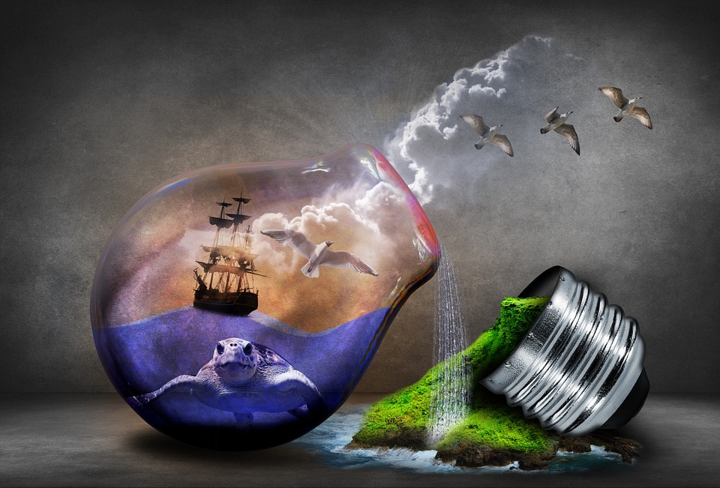
تالين و سيلين
إعداد تالين عماري و سيلين مصلح

Slide 2

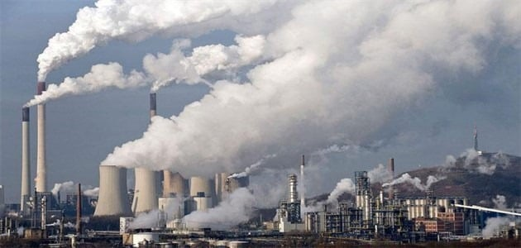
البيئة
كل شيء يحيط بنا
البيئة الطبيعية:
وهي العناصر الموجودة في البيئة بشكل طبيعي وتشمل الماء والهواء والتراب والنباتات وغيرها
البيئة الصناعية
وهي العناصر من صنع الانسان مثل المباني والشوارع وغيرها

Slide 3
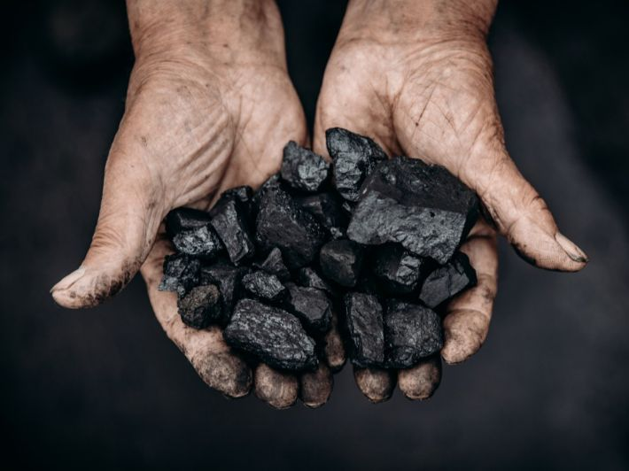
الموارد البيئية
الموارد الطبييعة غير المتجددة
الموارد الطبيعية المتجددة
كمياتها محدودة
لا تتجدد بعد استخدامها
تحتاج الى وقت طويل لانتاجها
النفط
الوقود الاحفوري
تجدد نفسها بنفسها بعد استعمالها
هي لا تنتهي
الشمس
الماء
الهواء
التربة

Slide 4
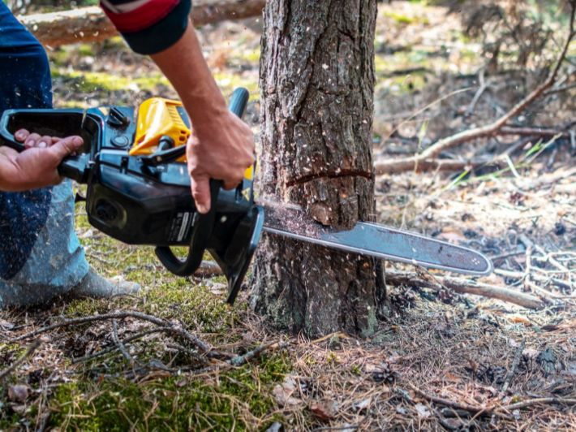
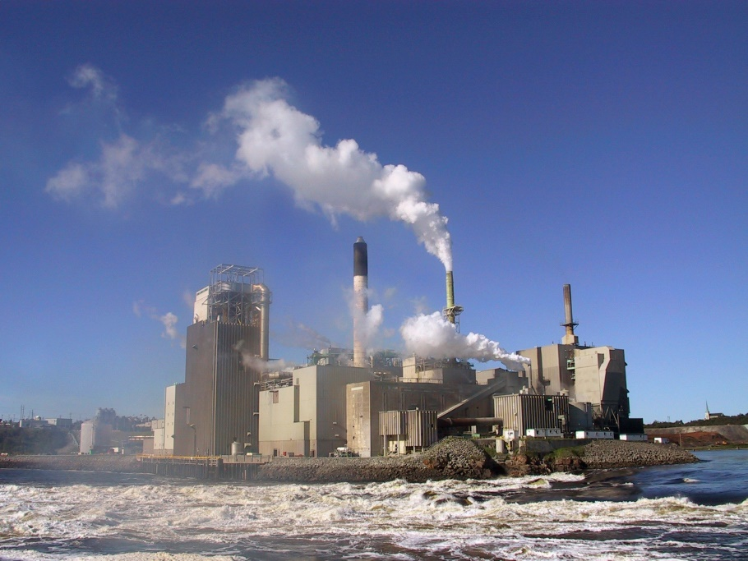
التأثير السلبي للإنسان على البيئة
النمو السكاني :يسبّب ارتفاع عدد سكان الأرض زيادة في استهلاك الموارد المحدودة.
التقدّم التكنولوجي : التطوّر في استخدام التكنولوجيا والتقنيات المختلفة دون الأخذ بعين الاعتبار آثارها على البيئة.
التلوث :يؤدّي تلوّث الأرض، والهواء، والماء، والتلوّث النووي إلى إحداث آثار سلبية كبيرة على النظم البيئية الطبيعية والصناعية.
التغير المناخي: بسبب انبعاث كميات كبيرة من غازات الدفيئة الناتجة عن حرق الوقود الأحفوري، إلى جانب استنفاذ طبقة الأوزون.

Slide 5
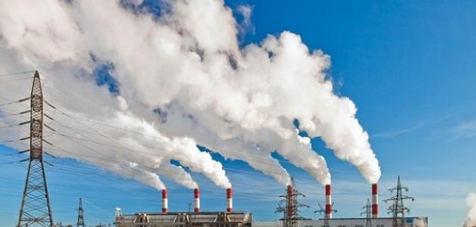
اكثر ما يضر موارد البيئة هو التلوث والاحتباس الحراري
ادخال عناصر غريبة تسبب تغييرا سلبيا على البيئة مثل النفايات والمواد الكيميائية، وقد تكون هذه العناصر موجودة اصلا في البيئة.

Slide 6
أنواع التلوث
أنواع التلوث
التلوث الإشعاعي
التلوث الكيميائي
التلوث الصوتي
التلوث الحراري
التلوث الجوي
التلوث البيولوجي
التلوث البحري

Slide 7
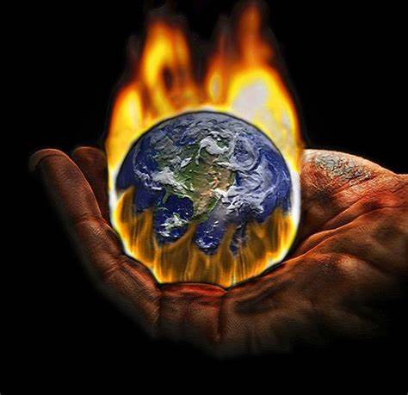
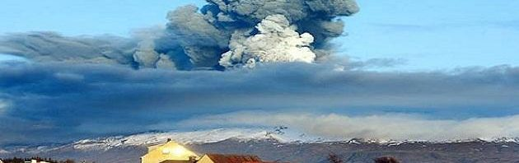
التلوث الجوي
التلوث الجوي:
تلويث الهواء بسبب انتشار ثاني اوكسيد الكربون وخاصة في المدن. وهو يسبب الامراض للإنسان والحيوان.
.
.

Slide 8
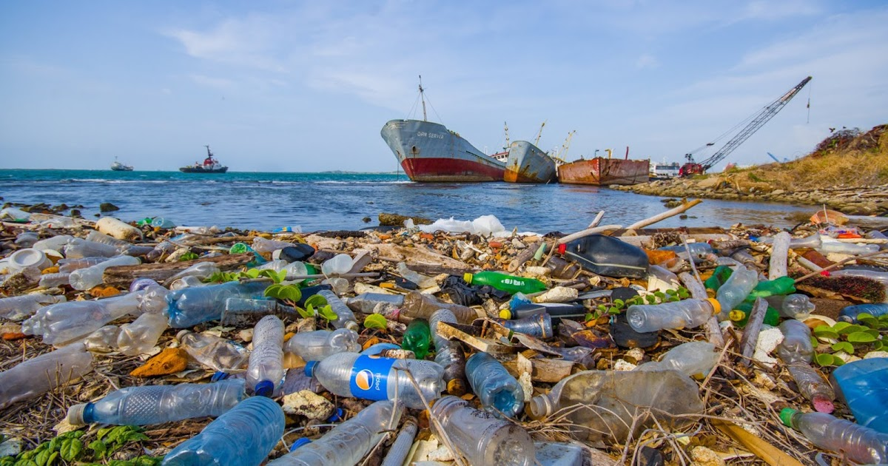
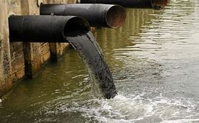
التلوث البحري
تلويث مياه البحر بالنفايات.
انسكاب البترول في البحر عند نقله.
القاء النفايات في التربة دون معالجة وهي تنتقل الى المياه في باطن الارض

Slide 9
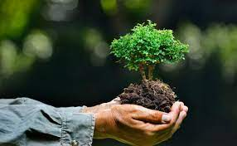
كيف نحمي مواردنا الطبيعية
الحفاظ على المناطق الخضراء عدم قطع الأشجار بكثرة.
إعادة التدوير: استخدام المنتجات القديمة لصنع منتجات جديدة.
الابتعاد عن الصيد الجائر؛ حفاظاً على التنوع البيولوجي.
إنشاء الحدائق والمحميات البرية لحماية الحيوانات من الانقراض.
ترشيد استهلاك الماء، وحمايته من التلوث.
قوانين حماية البيئة: منعت القوانين المصانع من التخلص من النفايات بطريقة ضارة للبيئة.

Slide 10
دراسة مدى الوعي البيئي لدى المجتمع المحيط
الاستبيان
https://docs.google.com/forms/d/1yFgh4o5AjODx78pfNGpAsC62qtI9MB2zVuH_P0RCays/edit

Slide 11
نتائج الاستبيان

Slide 12
نتائج الاستبيان

Slide 13
المصادر
https://mawdoo3.com/%D9%83%D9%8A%D9%81_%D9%8A%D8%A4%D8%AB%D8%B1_%D8%A7%D9%84%D8%A5%D9%86%D8%B3%D8%A7%D9%86_%D8%B9%D9%84%D9%89_%D8%A7%D9%84%D8%A8%D9%8A%D8%A6%D8%A9.
https://geolougy.com/k/%D8%AA%D8%B9%D8%B1%D9%81-%D8%B9%D9%84%D9%89-%D8%A3%D9%86%D9%88%D8%A7%D8%B9-%D8%A7%D9%84%D8%A8%D9%8A%D8%A6%D8%A9-%D9%88%D8%AE%D8%B5%D8%A7%D8%A6%D8%B5-%D9%83%D9%84-%D9%85%D9%86%D9%87%D8%A7
https://ar.wikipedia.org/wiki/%D9%83%D8%A7%D8%B1%D8%AB%D8%A9_%D8%AA%D8%B4%D9%8A%D8%B1%D9%86%D9%88%D8%A8%D9%84
https://www.google.com/search?q=%D8%AA%D9%84%D9%88%D8%AB+%D8%A8%D8%AD%D8%B1%D9%8A+%D9%86%D9%81%D8%B7%D9%8A&hl=en-GB&source=lnms&tbm=isch&sa=X&ved=2ahUKEwj2kty3_vf-AhXdhv0HHWzjDX0Q_AUoAXoECAEQAw&biw=1280&bih=520&dpr=1.5#imgrc=EwkRyEByLbZuBM
https://ar.wikipedia.org/wiki/%D8%A7%D9%84%D8%A7%D8%AD%D8%AA%D8%A8%D8%A7%D8%B3_%D8%A7%D9%84%D8%AD%D8%B1%D8%A7%D8%B1%D9%8A

